Slide 1
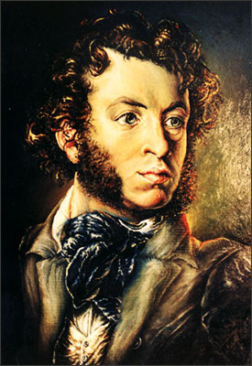
Поэма А.С.Пушкина «Полтава»

Slide 2
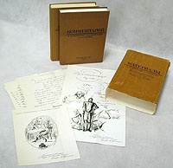
Что такое поэма?
Поэма – лиро-эпическое произведение, для которого характерны сюжетность, событийность и выражение автором (или лирическим героем) своих чувств.

Slide 3
«Полтава»- поэма А.С. Пушкина, написанная в 1828 году . Название поэмы указывает на Полтавскую битву . В работе над поэмой Пушкин обращался к историческим источникам, народным украинским песням и думам.

Slide 4
Пётр I – любимец русского войска, личным примером вдохновляющий бойцов на достижение победы. Пушкин находит выразительные эпитеты и метафоры, чтобы изобразить царя-войны: «Он весь, как Божия гроза», « могущ и радостен, как бой »

Slide 5
Карл XII – король Швеции 1697-1718 годах, полководец, потративший большую часть своего правления на продолжительность войны с Европой.

Slide 6
Шведы:
Общие силы:
26000шведов ( около 11000 кавалерий и 15000 пехоты) , 1000 валашских гусаров, 41 орудие, около 2000 казаков.
Всего: 37000 человек
Силы в битве:
8270 пехоты, 7800 драгунов и рейтаров, 1000 гусаров, 4 орудия.
Не принимали участие в сражение казаки
Военные потери:
6700-9000 убитых и раненых.
2874 пленных во время сражения и 15000-17000 у Переволочены
Русские:
Общая сила:
Около 37000 пехоты (87 батальонов), 23700 кавалерии (27 полков и 5 шквадронов) 102 орудия
Всего: 60000 человек
Силы в битве:
25000 пехоты, 9000 драгунов, казаков и калмыков, ещё 3000 калмыков подошли в конце битвы
Гарнизон Полтавы:
4200 пехоты, 2000 казаков, 28 орудий.
Военные потери:
1345 убитых, 3290 раненых.

Slide 7
Полтавская битва
Полтавская битва- крупнейшее сражение Северной войны между русским войском по командованием Петра I и шведской армией Карла XII . Состоялась утром 27 июня ( 8 июля) 1709 года в 6 верстах от города Полтава на русских землях (Левобережье Днепра). Решительная победа русской армии привела к перелому в Северной войне в пользу России и положила конец господству Швеции как одной из ведущих военных сил в Европе.

Slide 8
Весной 1709 года Карл XII, находясь со своей армией на территории России, решил возобновить наступление на Москву через Харьков и Белгород. Силы его армии значительно уменьшились и составляли 35 000 человек. Стремясь создать выгодные предпосылки для наступления, Карл решает быстро овладеть Полтавой, расположенной на первом берегу Ворсклы.

Slide 9
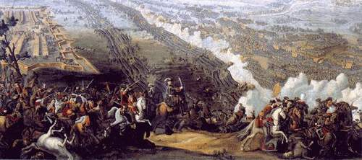
Послушаем отрывок из поэмы «Полтава».
В какой роли выступает Пушкин при описании Полтавской битвы?
Почему так важна для России победа в этом сражении?

Slide 10
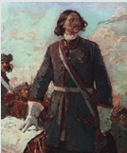
Задание:
Перечитать отрывок и сказать, в какой последовательности какие события изображает поэт. Составить план.
План
Первый утренний бой.
Описание Петра:
а) появление Петра;
б) Петра приветствуют полки;
в) Петр совершает смотр войск.
Карл дает сигнал к сражению.
Полтавский бой.
Победа.
Пир у Петра.

Slide 11
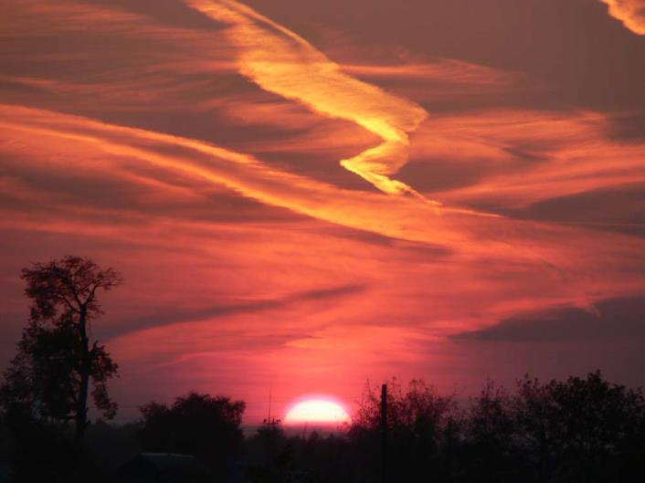
Объясните значение слов поэмы: «Горит восток зарею новой…». Назовите вид тропа, использованного А.С.Пушкиным. Приведите примеры других выразительных средств языка.

Slide 12
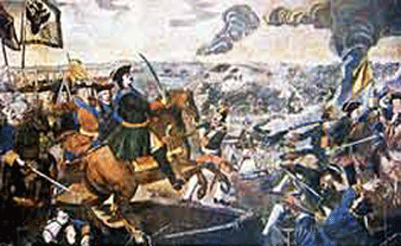
Как поэт изображает наступающий день?
Выделите только глаголы. Какую роль они играют?

Slide 13
Сравнительная характеристика полководцев
Пётр I
1. Внешний вид
2. Настроение
3. Поступки
Карл XII
1. Внешний вид
2. Настроение
3. Поступки

Slide 14
Сравнительная характеристика
Петра I и КарлаXII
Петр I | Карл XII
Необыкновенен, грозен для врага | «Бледен, недвижим»
Это порыв, стремление | Немощь короля символизирует закат его государства
Воплощает в себе динамическую силу И энергию молодого государства | Беспомощен, слаб, «слабым манием руки на русских двинул он полки»
Участвует в бою | Не принимает участия в бою.

Slide 15
Иллюстрации к поэме.
Озаглавьте иллюстрации строками из поэмы «Полтава»

Slide 16
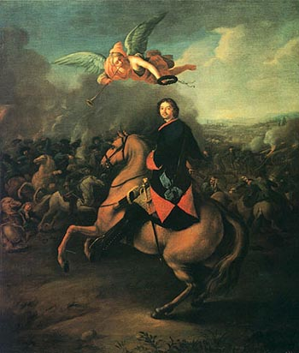

Slide 17
«…Ура! Мы ломим; гнутся шведы.

Slide 18
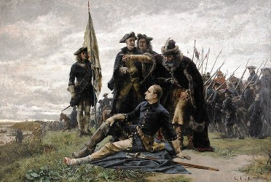

Slide 19
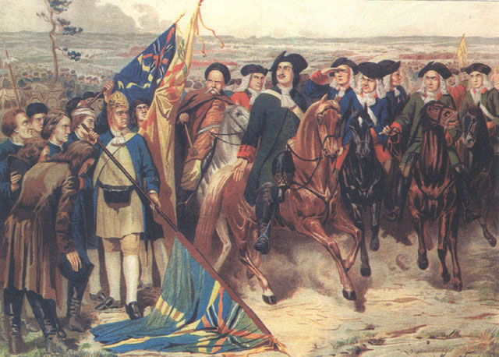

Slide 20
Вывод
А.С. Пушкин не являлся участником войн. Он знал, какие беды они несут стране, народу. Но победу Петра I поэт приветствовал, так как от неё зависела судьба России, её роль в мире. Поэт славит русского царя Петра Великого.

Slide 21
Домашнее задание
«Литература и изобразительное искусство» – задание № 1 (письменно).
Прочитать отрывок из поэмы «Медный всадник» (с.98 – 100)

